Slide 1
Teoria das Relações Internacionais I: Teorias Clássicas
Cristiane Lucena

Slide 2
Roteiro
Barnett e Finnemore (1999)
“The Politics, Power and Pathologies of International Organizations.”
Epistemologia do Construtivismo em Relações Internacionais
Michael Williams (2004)
“Why Ideas Matter in International Relations?”
Stepfano Guzzini (2000)
“Uma Reconstrução do Construtivismo nas Relações Internacionais.”
Prof. Sasikumar Sundaram
“Norm Contestation and Global Governance.”

Slide 3
Patologias das Organizações Internacionais
Desafios para a explicação do impacto das organizações
Teorias da Sociologia
Foco no amplo escopo do impacto das organizações
O papel das organizações na construção de
Atores
Interesses
Propósito/objetivo social
Exemplo do Sistema da ONU

Slide 4
Patologias das Organizações Internacionais
Abordagens teóricas das organizações
Economista (racionalidade instrumental)
Correntes Neorealista e Neoliberal
Sociológica (legitimidade e poder)
Construtivismo
Abordagens sociológicas oferecem uma concepção distinta da relação entre as organizações e o seu contexto
Abordagens sociológicas analisam a autonomia organizacional

Slide 5
Patologias das Organizações Internacionais
Fontes do poder de organizações internacionais
A legitimidade da autoridade racional/legal que elas incorporam
O controle sobre o conhecimento técnico e sobre informação
Exemplos:
Forças de paz da ONU
Funcionários do Banco Mundial
Órgão de Apelação da OMC

Slide 6
Patologias das Organizacoes Internacionais
Tipologia (fonte de poder):
OIs que classificam, organizam e criam conceitos e categorias
OIs que difundem normas e práticas
Exemplo, o processo de descolonização e o papel da ONU e o Comitê Especial de Descolonização
Missão de Paz ao Congo (1960)
Mecanismos que podem levar a patologias:
Irracionalidade, universalismo, normalização de desvios, insulamento organizacional e contestação cultural (cultural contestation)

Slide 7
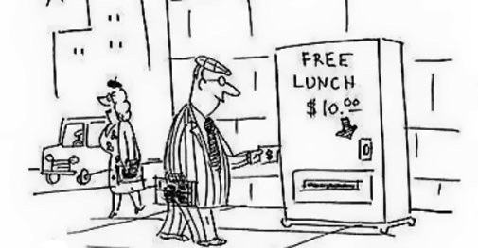
Irracionalidade

